Slide 1


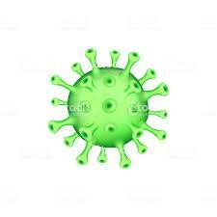



İşyerlerinde
Yeni Koronavirüs (COVID-19)
Tehlikeleri ve Alınacak Önlemler Eğitimi
1

Slide 2

İçindekiler
Giriş
Genel bilgi
Salgından korunma
Salgından bireysel korunma
Maske, eldiven ve diğer kişisel hijyen malzeme atıklarının yönetimi nasıl yapılmalı?
İşe geliş – gidiş
İşyerinde salgından korunma
Yemekhanede salgından korunma
Sigara içme alanında salgından korunma
Diğer paydaşlar
Ateş takibi prosedürü
Dezenfektan malzemeleri ile ilgili notlar
Neden maske kullanmalıyız?
2

Slide 3

1. Giriş
ÇANKAYA ŞİRKETLER GRUBU olarak kuruluşumuzdan bugüne amacımız; çalışma hayatının devamlılığını sağlamak ve çalışanların iş sağlığı ve
güvenliğini sürekli kılmaktadır.
2020 yılının Ocak ayından itibaren Çin’de başlayarak tüm dünyayı etkisi altına alan ve Dünya Sağlık Örgütü tarafından pandemi ilan edilen Covid-19 salgını ile ilgili gelişmeleri ÇANKAYA ŞİRKETLER GRUBU olarak yakından takip ediyoruz. Çalışanların genel durumunu, sağlığını ve güvenliğini korumak ve üretim faaliyetlerinin sürekliliğini sağlamak bu salgın süresince temel amacımız oldu.
Bu salgının işyerlerimize yayılmasını önlemek için etkili tedbirler alınmasında yararlı ve yol gösterici olması amacıyla, Türkiye’de yetkili kamu otoritelerince hazırlanan rehberler ve uluslararası kaynaklardan faydalanarak bu rehberi
hazırladık.

Slide 4
3. Salgından Korunma
Acil durum planı
İşyerinde acil durum planının Covid-19 salgınına göre güncellenmesini sağlayın.
Salgınla mücadele kapsamında acil durum ekibini belirleyin; bu kisilerin görev,yetki ve sorumluluklarını tanımlayın.
Ekip içi aksiyon planı oluşturun (Hastaneye sevk, işyerinin/çalışanların bilgilendirilmesi, sonuçların takibi vb.)
Çalışan temsilcileri ve/veya çalışanların güncellenen acil durum planı hakkında bilgilendirilmesini sağlayın.
Acil durumda yapılması gerekenler
Çalışanda yüksek ateş , nefes darlığı ve diğer belirtilerin görülmesi
Hastaneye sevk aksiyon planı ( Örnek ) :
Durum derhal sağlık birimine bildirilir; sağlık birimi acil durum nakil sürecini
başlatır (Sağlık Bakanlığı’nın ilgili sağlık kurulusu ile iletişime geçilerek sevkin sağlanması).
Sağlık birimi hastalık belirtisi taşıyan çalışanın sonuçlarını takip eder, üst yönetimi derhal bilgilendirir.
Bilgi kirliliğini engellemek için tüm çalışanların es zamanlı bilgilendirilmesi amacıyla şirket içi iletişim kanalları kullanılır.
Derhal çalışanla temaslılar belirlenir ve belirtiler gözlemlenir. Herhangi bir anormallik tespit edilirse aynı prosedür uygulanır.
Vaka yönetimi için İl/İlçe Sağlık Müdürlükleriyle iletişime geçilerek tavsiyeleri uygulanır.

Slide 5

Risk değerlendirmesi
COVID-19 ile ilgili işyeri özelindeki tehlikeleri belirleyerek ayrı bir risk
değerlendirmesi veya mevcut risk değerlendirmesi üzerinde güncelleme yapılmasını sağlayın.
İşyerinde yürütülen faaliyetlerin ve çalışma organizasyonunun, çalışanların COVID-19 maruziyetini engelleyecek şekilde düzenleyin.
Çalışma postaları
Çalışma postasında karsılaşma, yaklaşma, temas etme durumlarını göz önünde bulundurun.
Ortak ekipman kullanımını engelleyin (Sıkıcı, ölçüm aleti vb.).
Kişisel çalışma alanlarını mümkünse çizgilerle sınırlandırın.
•
Yemekhane, soyunma odaları, dinlenme alanları, servis vb. ortak alanlar için alınması gerekli tedbirleri belirleyin.
Sosyal mesafe kuralının nasıl uygulanacağını alan bazında tanımlayın.
Dezenfekte etmeye ilişkin alan bazında kural ve periyodunu belirleyin. Havalandırmaya ilişkin alan bazında kural ve periyodunu belirleyin.
Bu tedbirlerle ilgili çalışanların bilgilendirilmesini sağlayın ve kayıt altına alın.

Slide 6
4. Salgında Bireysel Koruma
Temel Bilgiler
Maske kullanın
Ellerinizi en az 20 saniye | Kişisel hijyene dikkat edin | Et ve yumurta dâhil
boyunca sabun ve suyla |  | yiyeceklerin piştiğinden
sıkı sıkı yıkayın. |  | emin olun.
Gözünüze, burnunuza, | Hastalık belirtisi olan | Tokalaşmayın.
ağzınıza dokunmaktan kaçının. | kişilerden uzak durun.

Slide 7











Ellerimizi ne zaman yıkamalıyız?
Maske kullanımı öncesi / sonrası
Yemekhane öncesi / sonrası
Belge değişimleri öncesi / sonrası
Ellerimiz kirlendiğinde
Hapşırdıktan yada
öksürdükten sonra
Tuvalet sonrası
Sigara içmeden önce
Dışarıdan her gelişte
evinize girmeden önce
Yemek hazırlama esnasında | Hayvanlar ile temas | Potansiyel bulaşma riski
öncesi ve sonrasında | ettiğinizde | olabilecek yüzeylere
 |  | temas edildiğinde

Slide 8
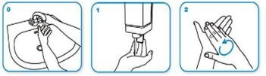
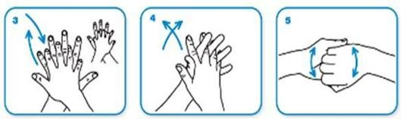
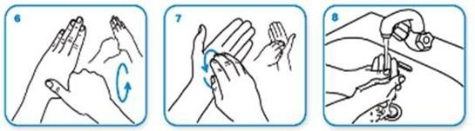
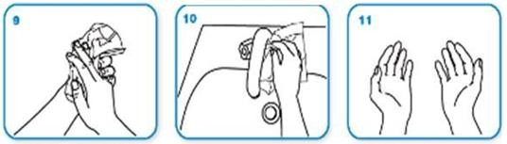
Ellerinizi sık sık yıkayın
Ellerinizi su ile yıkayın. | Her iki elinizin bütün yüzeylerini sabunlayın. | Avuç içlerini ovun.
Sağ el ile sol el sırtını ve parmakların arasını ovun diğer el içinde aynı hareketleri tekrarlayın. | Parmaklarınızın arasını parmaklarınızı içine geçirerek ovun. | Parmaklarınızın sırtı el ayalarınıza gelecek şekilde parmaklarınızı kenetleyin.
Sol el başparmağını sağ el avuç içi ile çevirerek ovun. | Birleştirdiğiniz sağ el parmak uçlarını sol el avuç içinde ileri geri ovuşturun. | Ellerinizi su ile durulayın.
Ellerinizi tek kullanımlık kağıt havlu ile kurulayın. | Kağıt havlu ile musluğu kapatınız. | … elleriniz artık güvende.

Slide 9
Maske kullanımı
İşyerlerinde görevli is sağlığı ve güvenliği profesyonelleri tarafından çalışanlara uygulamalı maske kullanımı eğitimleri verilmeli ve hijyen konusunda
farkındalıkları artırılmalıdır.
Covid-19 virüsüne karsı koruma amaçlı “tekrar kullanılamaz” anlamına gelen “NR” işareti bulunan maskelerin bulundurulması gerekir.
Enfeksiyon şüphesi olan kişilerle doğrudan temas veya bulaşma riski bulunan çalışma ortamlarında, çalışanların tam kapalı göz koruyucu veya yüz koruyucu/siperlik (EN-166), koruyucu kıyafet (EN-14126), solunum koruyucu (EN-149/FFP2 veya FFP3) ventilsiz maskelerin ve eldivenlerin (EN ISO 374-5 ve virüs piktogramlı) kullanılması sağlanmalıdır.

Slide 10
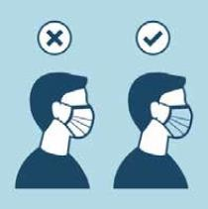
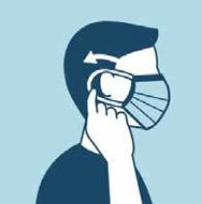
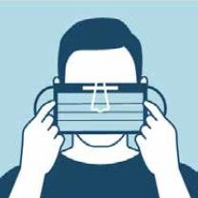
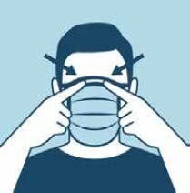
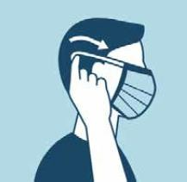
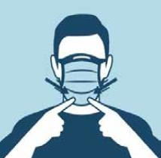
Tek kullanımlık maske
1.Adım : Maskenin mavi kısmının | 2.Adım : Maske ile burnunuzu, | 3.Adım : Lastikleri çekerek
dışarı baktığından emin olun | ağzınızı ve çenenizi kapatın | maskeyi kulağınızın arkasına
 |  | takın
4.Adım : Parmaklarınızla burun | 5.Adım : Burun kısmını | 6.Adım : Son olarak maskenin
kısmının üstüne bastırın | gerginleştirmek için bastırın | gerginliğini ayarlayın

Slide 11

5.Maske, eldiven ve diğer kişisel hijyen
malzeme atıklarının yönetimi nasıl yapılmalı?
Lütfen atık maskelerin sadece belirli çöp kutularına atılmasını sağlayın!
Çevre ve Şehircilik Bakanlığı’nın 7 Nisan 2020 tarih 2020/12 sayılı Genelgesi gereği uyulması gerekli kurallar:
İşletmelerin bina ve yerleşkelerinde oluşan maske, eldiven ve diğer kişisel hijyen malzeme atıklarının diğer atıklardan ayrı biriktirilmesi amacıyla, bina giriş ve çıkışları ile ortak kullanım alanlarının bulunduğu katlara biriktirme ekipmanı yerleştirilmeli.
Atıklar için kullanılan ekipmanlar “diğer atık” ekipmanı gibi gri renkli veya gri etiketli
olmalı, ekipman üzerinde sadece maske, eldiven ve diğer kişisel hijyen malzeme atıklarının biriktirileceğini gösteren yazı veya görseller yer almalı.
Atıkların ayrı toplanıp geçici depolama alanına taşınması ve gerekli temizlik işleminin ayrı bir görevli personel tarafından kontrollü yürütülmesi sağlanmalı.
Atık biriktirme, toplama, tasıma ve depolama ekipmanlarının kapaklı olması tercih edilmeli.Bu ekipmanların kullanımları dışında daima kapalı tutulması ve dış müdahalelerden etkilenmemesi sağlanmalı. Biriktirilen atıkların ekipmanlardan rahat şekilde, atıklara temas etmeden alınabilmesi için ekipmanların içerisine torba geçirilmeli. Atık torbaları açılmamalı,karıştırılmamalı, küçük miktarlı atıklar birbirleriyle birleştirilmeli.
Ekipmanlardaki atık torbalarının dörtte üçü dolduktan sonra ağızları sıkı şekilde kapatılarak ikinci bir torbaya alınmalı ve geçici depolama alanına götürülmeli.
Atıkların geçici depolandığı alanlar, doğrudan güneş almayan, bina veya yerleşkenin giriş çıkış, otopark ve kaldırım gibi yoğun insan kullanımı olan yerler ile gıda depolama,
hazırlama ve satış yerlerinden uzakta olmalı, bu alanlar daima kapalı tutulmalı, herhangi bir
hayvan, haşerat girmeyecek şekilde önlem alınmalı.
Atıklar geçici depolama alanlarında en az 72 saat bekletildikten sonra "diğer atık" olarak evsel atık kapsamında yönetilmek üzere belediyeye teslim edilmeli.
Belediyeler tarafından maske, eldiven ve diğer kişisel hijyen malzeme atıklarının biriktirilmesi ve teslimine yönelik yapılacak duyuru ve talimatlara uyulmalı.
Bu amaçla kullanılan tüm ekipmanların ve ekipmanların bulunduğu alanların her bir atık boşaltımı sonrası temizliği/hijyeni sağlanmalı. Kirlenen yüzeylerin dezenfekte edilmesi ve bu isle görevli çalışanın kişisel koruyucu kullanımına dikkat
edilerek özel is elbisesi giymesi önemlidir.

Slide 12
6.İşe Geliş – Gidiş
Servis
Çalışanları ise gelmeden önce kendi ateşlerini ölçmeleri, yüksek ateşi olduğunu fark edenlerin derhal işyeri yetkililerine durumu bildirmeleri hususunda bilgilendirin.
Servis araçlarının özellikle sık temas edilen yüzeyleri basta olmak üzere temizlik ve hijyenini sık aralıklarla sağlayın.
Çalışanların servis içerisindeki yüzeylere temasını mümkün olduğunca azaltın.
Serviste maske takılmasını sağlayın.
Çalışanları serviste bir şey yiyip içilmemesi ve konuşmanın sınırlandırılması konusunda uyarın.
Mümkünse çalışanın serviste her gün aynı koltukta oturmasını sağlayacak sistem kurun.
Çalışanları eve her gelişte kıyafetlerin değiştirilmesi ve ellerin yıkanması gerektiği konusunda uyarın.

Slide 13
Üniversiteye Giriş
Tüm çalışanların üniversite girişinde maske takmasını sağlayın.
Çalışanların ise başlamadan önce temassız ateş ölçerle kontrol edilmesini ve yüksek ateşi olanların işyeri sağlık birimine yönlendirilmesini sağlayın.
Ateş ölçümünde sosyal mesafe kuralına uyulması amacıyla gerekli
tedbirleri alın.
Tüm çalışanlara vardiyasında en az iki kez ateş ölçümü yapılmasını sağlayın.
Üniversiteye bireysel araçla giriş yapanlar için ateş ölçümünün doğruluğunu sağlamak amacıyla, araç havalandırmasının kapatılarak ateş ölçümünün yapılmasına dikkat edin.
Salgın önleme ve kontrol döneminde, işyerlerine ziyaretleri kısıtlayın, acil olmayan ziyaretler ve kısardan alınan hizmetlerden acil olmayanları iptal edin.
Çalışanları, işyeri ortamına girmeden ve çalışma sırasında en az 20 saniye boyunca sabun ve suyla ellerini yıkamaları konusunda bilgilendirin. Su ve
sabuna erişimin olmadığı durumlarda, alkol bazlı bir el dezenfektanı kullanarak ellerini sık sık temizlemeleri konusunda uyarın.
Çalışanların kullanımı için yeterli temizlik malzemeleri bulundurun. El
hijyenini teşvik etmek için yeterli sayıda dezenfektanın ortak alanlarda bulundurulmasını sağlayın.

Slide 14
7.İşyerinde Salgından Korunma
Asansör
Çalışanların salgın süresince asansör kullanımının sınırlandırılması önerilir. Eğer asansör kullanılması gerekiyorsa aşağıdaki hususlara dikkat edilmelidir:
Asansör içerisinde maske takılmalıdır.
Asansörde konuşmaktan kaçınılmalıdır.
Asansör düğmelerine basarken kâğıt peçete kullanılmalıdır.
El ile yüze dokunmamaya dikkat edilmeli ve asansör düğmesine bastıktan sonra eller hemen yıkanmalıdır.
Asansör düzenli olarak dezenfekte edilmelidir.

Slide 15
Ofisler
Diğer kişilerle iletişim kurarken maske takılması ve mesafenin korunması (en az 1 metre) hususunda uyarılarda bulunun.
Yüz yüze toplantı yapmaktan kaçınılmasını, tele/video konferans yapılmasını önerin.
Ellerin sık sık yıkanması, yeterli su tüketilmesi ve kişisel hijyene dikkat edilmesi hususunda uyarılarda bulunun.
Telefonların, klavyelerin, mouse, kırtasiye malzemelerinin ve masaların günlük olarak dezenfekte edilmesi önerilir.
Mümkün olduğunca çalışanların birbirinin telefonunu, masasını, ofisini veya diğer çalımsa araçlarını ve ekipmanlarını kullanmalarını engelleyin.
Ofislerin mümkünse günde 3 defa 20-30 dakika havalandırılmasını sağlayın.

Slide 16

Toplantı
Salgınla mücadele döneminde yüz yüze toplantı yapmaktan kaçının. Bu dönemde tele/video konferans yapılması önerilir. Bunların
gerçekleştirilmesinin mümkün olmadığı durumlarda, toplantıların az sayıda katılımcı ile gerçekleştirilmesini sağlayın.
Geniş kapasiteli toplantı salonu kullanın.
1 kişiyi moderatör olarak belirleyin. Bu kişinin tüm kumandaları vb. ekipmanları kullanmasını sağlayın.
Toplantı öncesinde, sırasında ve sonrasında temizlik ve havalandırma yapılmasını sağlayın.
Tüm katılımcılar için mendiller ve el dezenfektanı da dâhil olmak üzere yeterli malzeme bulundurun.
Sosyal mesafe kuralı gereği el sıkışmanın yasaklanması önerilir.
El dezenfektan cihazlarını, toplantı yerlerinde herkes tarafından kolaylıkla görülebilecek ve kullanılabilecek şekilde yerleştirin.
Katılımcılar arasında uygun mesafe olacak şekilde bir oturma düzeni ayarlayın.
Toplantı odasının iyi havalandırıldığından emin olmak için mümkün olduğunca pencere ve kapıları açık tutun.

Slide 17
Tesis
Tüm çalışanların maske takmasını sağlayın.
Salgın döneminde mümkünse duş kullanımını yasaklayın ya da sadece özel durumlar için kullanıma izin verin.
Duş ve soyunma odalarının düzenli olarak dezenfekte edilmesini sağlayın.
Duş ve soyunma odalarında hızlı hareket edilmesi ve sosyal mesafenin korunmasına ilişkin tedbirler alın.
İşyerlerinde mümkün olduğunca çalışanların yakın temasta bulunmalarını
ve ekipman, araç, gereçlerin ortak kullanımını önleyin.
İş süreçlerinde çalışanlar arasındaki mesafeyi korumak için (en az 1 metre) gerekli tedbirleri alın.
Çalışanlara tek kullanımlık mendiller sağlayın.
Aşağıda belirtilen sıraya girme ve toplanma durumlarında çalısanlar arasındaki mesafeyi (en az 1 metre) korumaya dikkat edin:
  Mesai başlangıcı ve bitişi
  Çeşitli sabah toplantıları ve düzenli toplantılar
  Yemekhane ve dinleme alanları
İşyerlerinde görevli sağlık personeli tarafından çalışanlara uygulamalı etkin el yıkama eğitimleri verilmesini ve hijyen konusunda
farkındalıklarının artırılmasını sağlayın.
Çalışanların hasta olduklarında evde kalmalarını teşvik eden, öksürük ve hapşırma görgü kurallarını içeren ve el hijyeninin önemini anlatan afis/poster/talimatların işyerinin girişine ve herkesin görebileceği diger alanlara asılmasını sağlayın.

Slide 18
8.Yemekhanede Salgından Korunma
Korunma Önlemleri
Yemekhane çalışanlarının temassız ateş ölçerle ateş kontrolü yapılmasını, maske ve eldiven kullanmalarını sağlayın.
Kalabalık oluşmasını engelleyin
Yemek saatini daha geniş bir aralıkta düzenleyin
Aynı anda yemek yiyen çalışan sayısını azaltın
Sandalye sayısını azaltın ve mesafeli oturulabilecek düzen kurun
Masaların tek bir tarafında oturmalarını sağlayın ( karşılıklı değil )
Hızı artırın
Mümkünse aşağıda belirtilen hususları uygulayın:
Salata barının kaldırılması
Çatal bıçağın paketlenmesi veya tek kullanımlık paketli çatal bıçak kullanılması
Poşetli ekmek kullanılması
Kapalı kapta içme suyu kullanılması
Riski önleyin
Uygun termal konfor şartları ve hijyen sağlayın
Mümkünse çalışanın hergün aynı masada oturmasını sağlayacak numaralandırma sistemi kurun

Slide 19

9.Sigara İçme Alanında Salgından Korunma
Sigara kullanımının azaltılmasına ve bu süreçte bir araya gelinmekten kaçınılmasına ilişkin uyarılarda bulunun.
Sigara kullanımı için sadece belirlenmiş alanların kullanımını sağlayın. Aşağıda belirtilen konularla ilgili gerekli uyarı ve bilgilendirmeyi yapın:
  Sigara içmeye başlayana kadar maskenin çıkartılmaması
  Yüz yüze karşılıklı sigara içmekten kaçınılması
  Sigara içerken konuşulmaması
  Sigara içtikten sonra maskenin hemen takılması
Sigara içme alanının temizlenmesi ve dezenfekte edilmesini sağlayın.

Slide 20

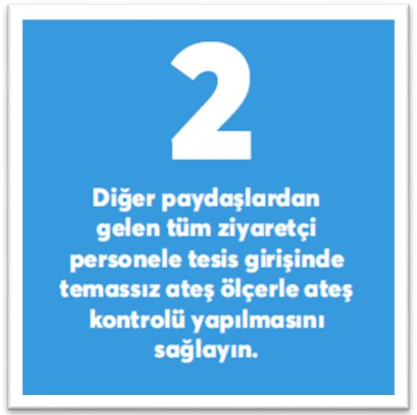
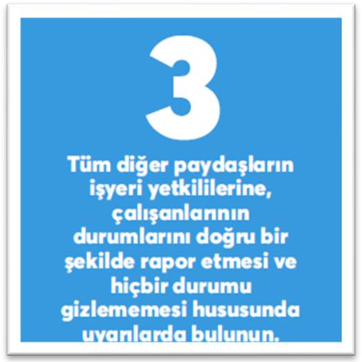
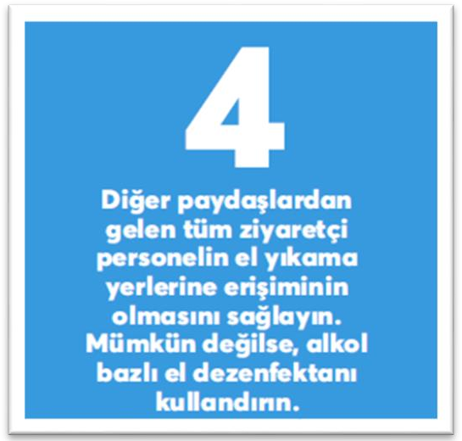
10. Diğer Paydaşlar
Diğer paydaşlar için korunma ve kontrol önlemleri
Diğer paydaşların kapsamı: İşyeri çalışanları dışındaki iş ortakları, taşeronlar da dahil tüm kişiler.

Slide 21
11. Ateş Takibi Prosedürü
Ateş Takibi
Vücut ısısının tekrar ölçülmesinin gerektiği durumlarda, cıvalı termometre kullanın. 30 dakika arayla iki kere ölçün ve vücut ısısı ölçümünü etkileyebilecek aşağıdaki faktörleri önleyin:
Ölçüm sırasında ortam sıcaklığının çok yüksek veya düşük olması
Yemekten bir saat sonraki zaman aralığında ölçüm
Antrenman veya ağır aktivite sonrasında ölçüm
Adet döneminde ölçüm
Araç veya ofis içerisindeki sıcaklığın çok yüksek olması
Sık ölçmeye bağlı olarak ölçüm aleti arızası

Slide 22
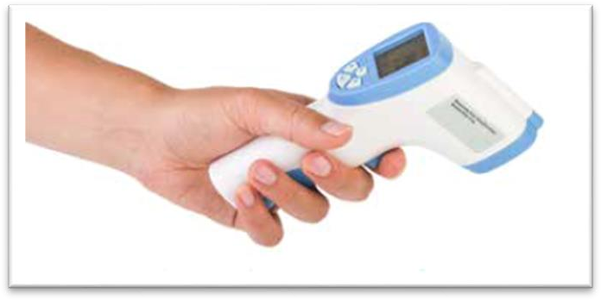
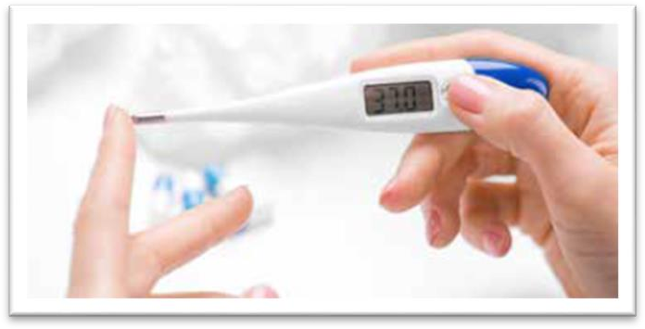
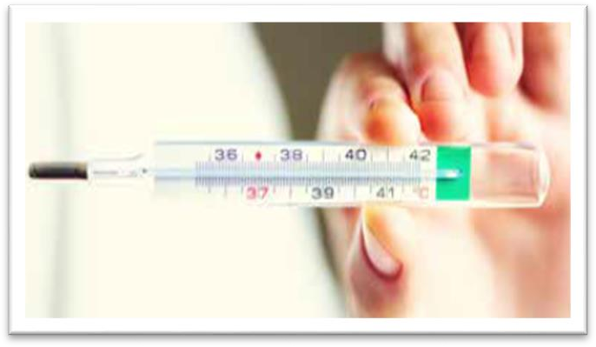
Termometre kullanımı
Temassız Kızıl Ötesi Alından Ateş Ölçer
Termometreyi alından 1-2 cm
uzakta tutarak alın sıcaklığını ölçün.
Ateş ölçer günlük olarak %75 etanol İle silinmelidir.
Elektronik Termometre
Temassız ateş ölçerde ölçüm sapmaları olduğunda, elektronik termometre tekrar kontrol amacıyla kullanılabilir.
Termometreyi koltuk altına yerleştirin,termometre sesli sinyal vererek ölçüm yapacaktır.Termometre her kullanımdan sonra %75 etanol ile silinmelidir.
Cıvalı Termometre
Kullanmadan önce termometreyi 35 ℃ ’nin altında tutun, ardından cıvalı termometreyi 5 dakika boyunca koltuk altına yerleştirin.
Termometre her kullanımdan sonra %75 etanol ile silinmelidir.

Slide 23
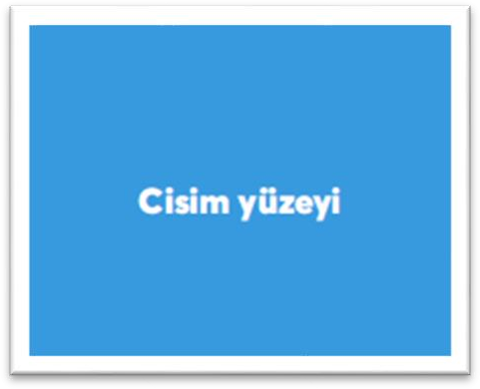
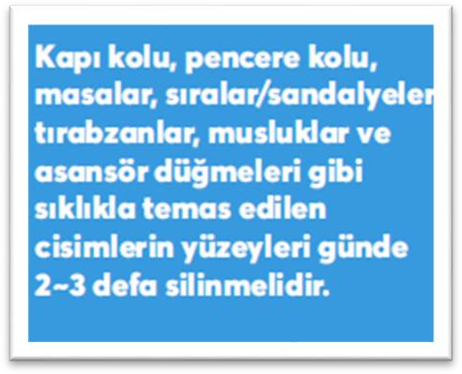
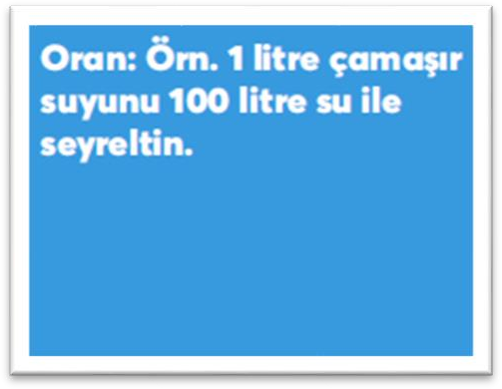
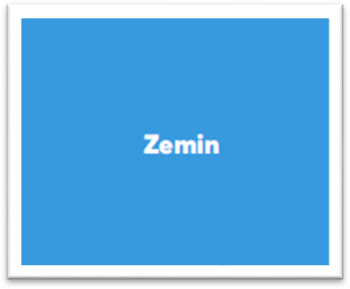
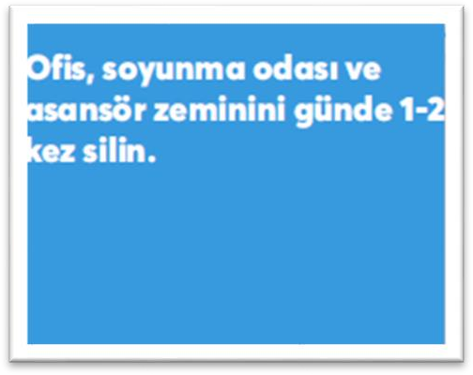
12. Dezenfektan Malzemeleri ile İlgili Notlar
Çamaşır sulu dezenfektan kuralları
Dezenfekte | Dezenfekte | Dezenfektan
edilecek nesne | yöntemi | karışım oranı
NOTLAR
Dezenfektanı hazırlarken ve kullanırken maske, lastik eldiven ve gözlük takın.
Dezenfektanı hazırlarken sıvı seviyesine dikkat edin ve doğru konsantrasyon
kullandığınızdan emin olun.
Her bir alanı temizledikten sonra bezi değiştirin ve dezenfektana batırın.
Ekipman üzerine sprey sıkmayın.
Su bardağı gibi kişisel eşyaların üzerine sprey sıkmayın.

Slide 24
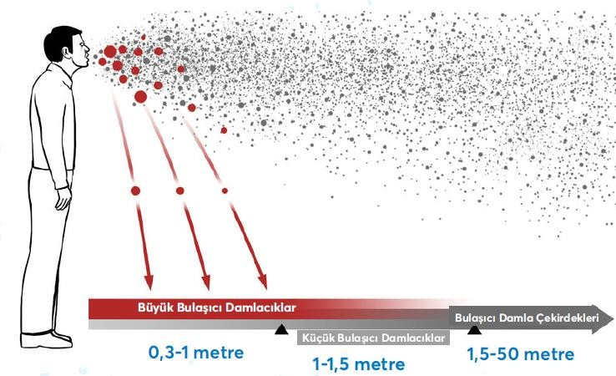
13. Neden Maske Kullanmalıyız?
Hapşırırken ve normal nefes alıp verirken damlacıklar oluşur ve virüslü kişilerde bu damlacıklar virüs taşır!
Virüs, solunum yolu veya gözdeki mukoza sıvısı yoluyla yayılabilir!
Maske sadece damlacıkların yayılmasını önlemez, aynı zamanda damlacıkları ve virüsü filtreleyerek kullanan kişiyi korur.

